Slide 1


Venta online cooperativas
Calidad, sabor, seguridad y sostenibilidad

Slide 2

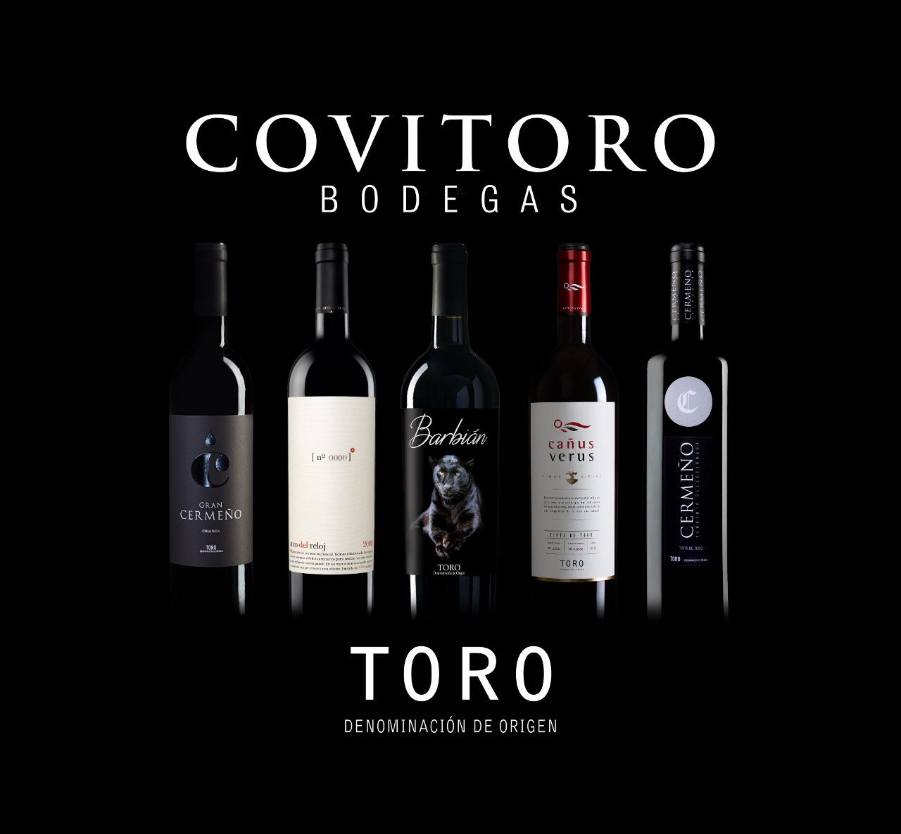
S. Coop. Vino de Toro (COVITORO)
MARCAS:
Cermeño
Gran Cermeño Cañus Verus Arco del Reloj Barbián
Viña Virgen Valdeoliva
980 690 347 (Gabriel)
 tienda@covitoro.com
www.covitoro.com

Slide 3
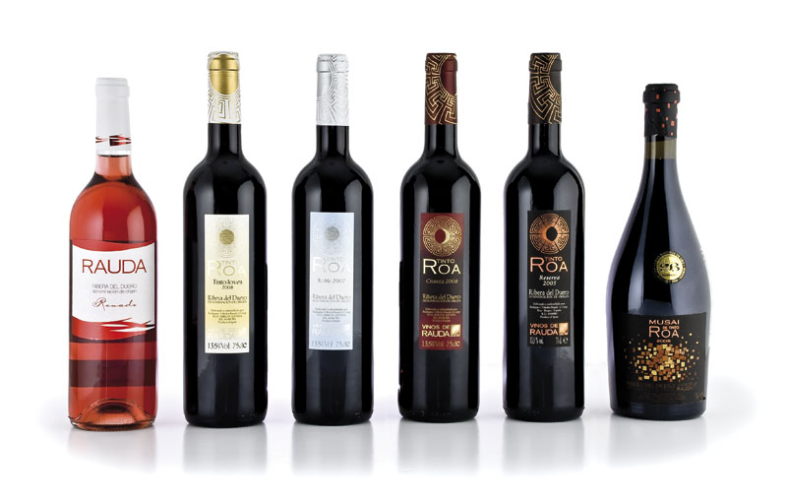
Bodegas y Viñedos Rauda S. Coop.
MARCAS:
Tinto Roa
Rauda
Musai de Tinto Roa
619 934 827 (Mª Jesús)
 informacion@vinosderauda.com
www.vinosderauda.com

Slide 4
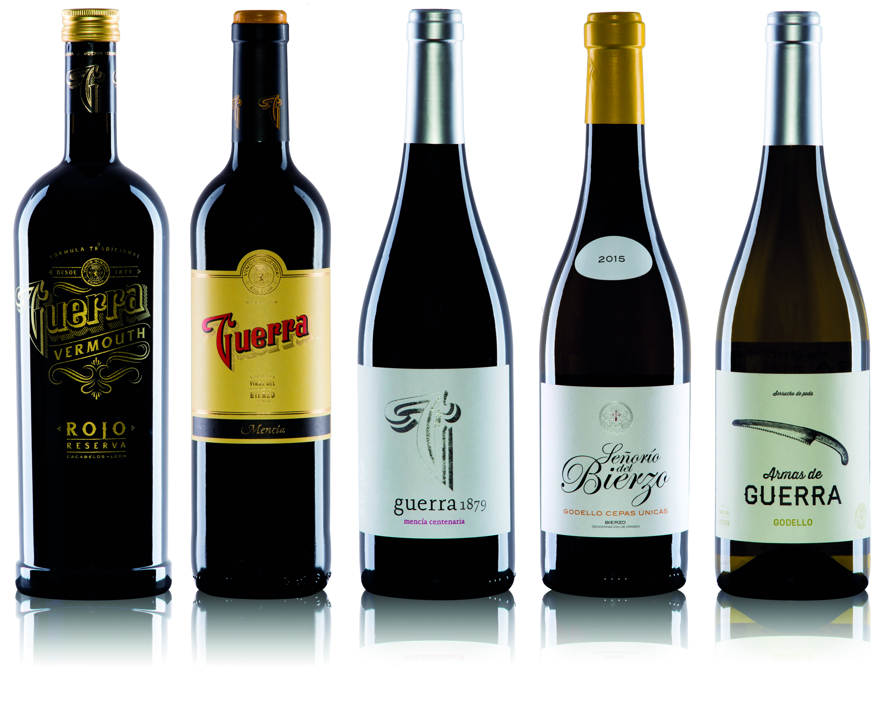
Vinos del Bierzo S. Coop.
MARCAS: Armas de Guerra
Guerra
Señorío del Bierzo
Vermú Guerra Viña Oro
Vindius
628 916 625 (Vicente)
 ventasonline@vinosdelbierzo.com
www.vinosguerra.com

Slide 5
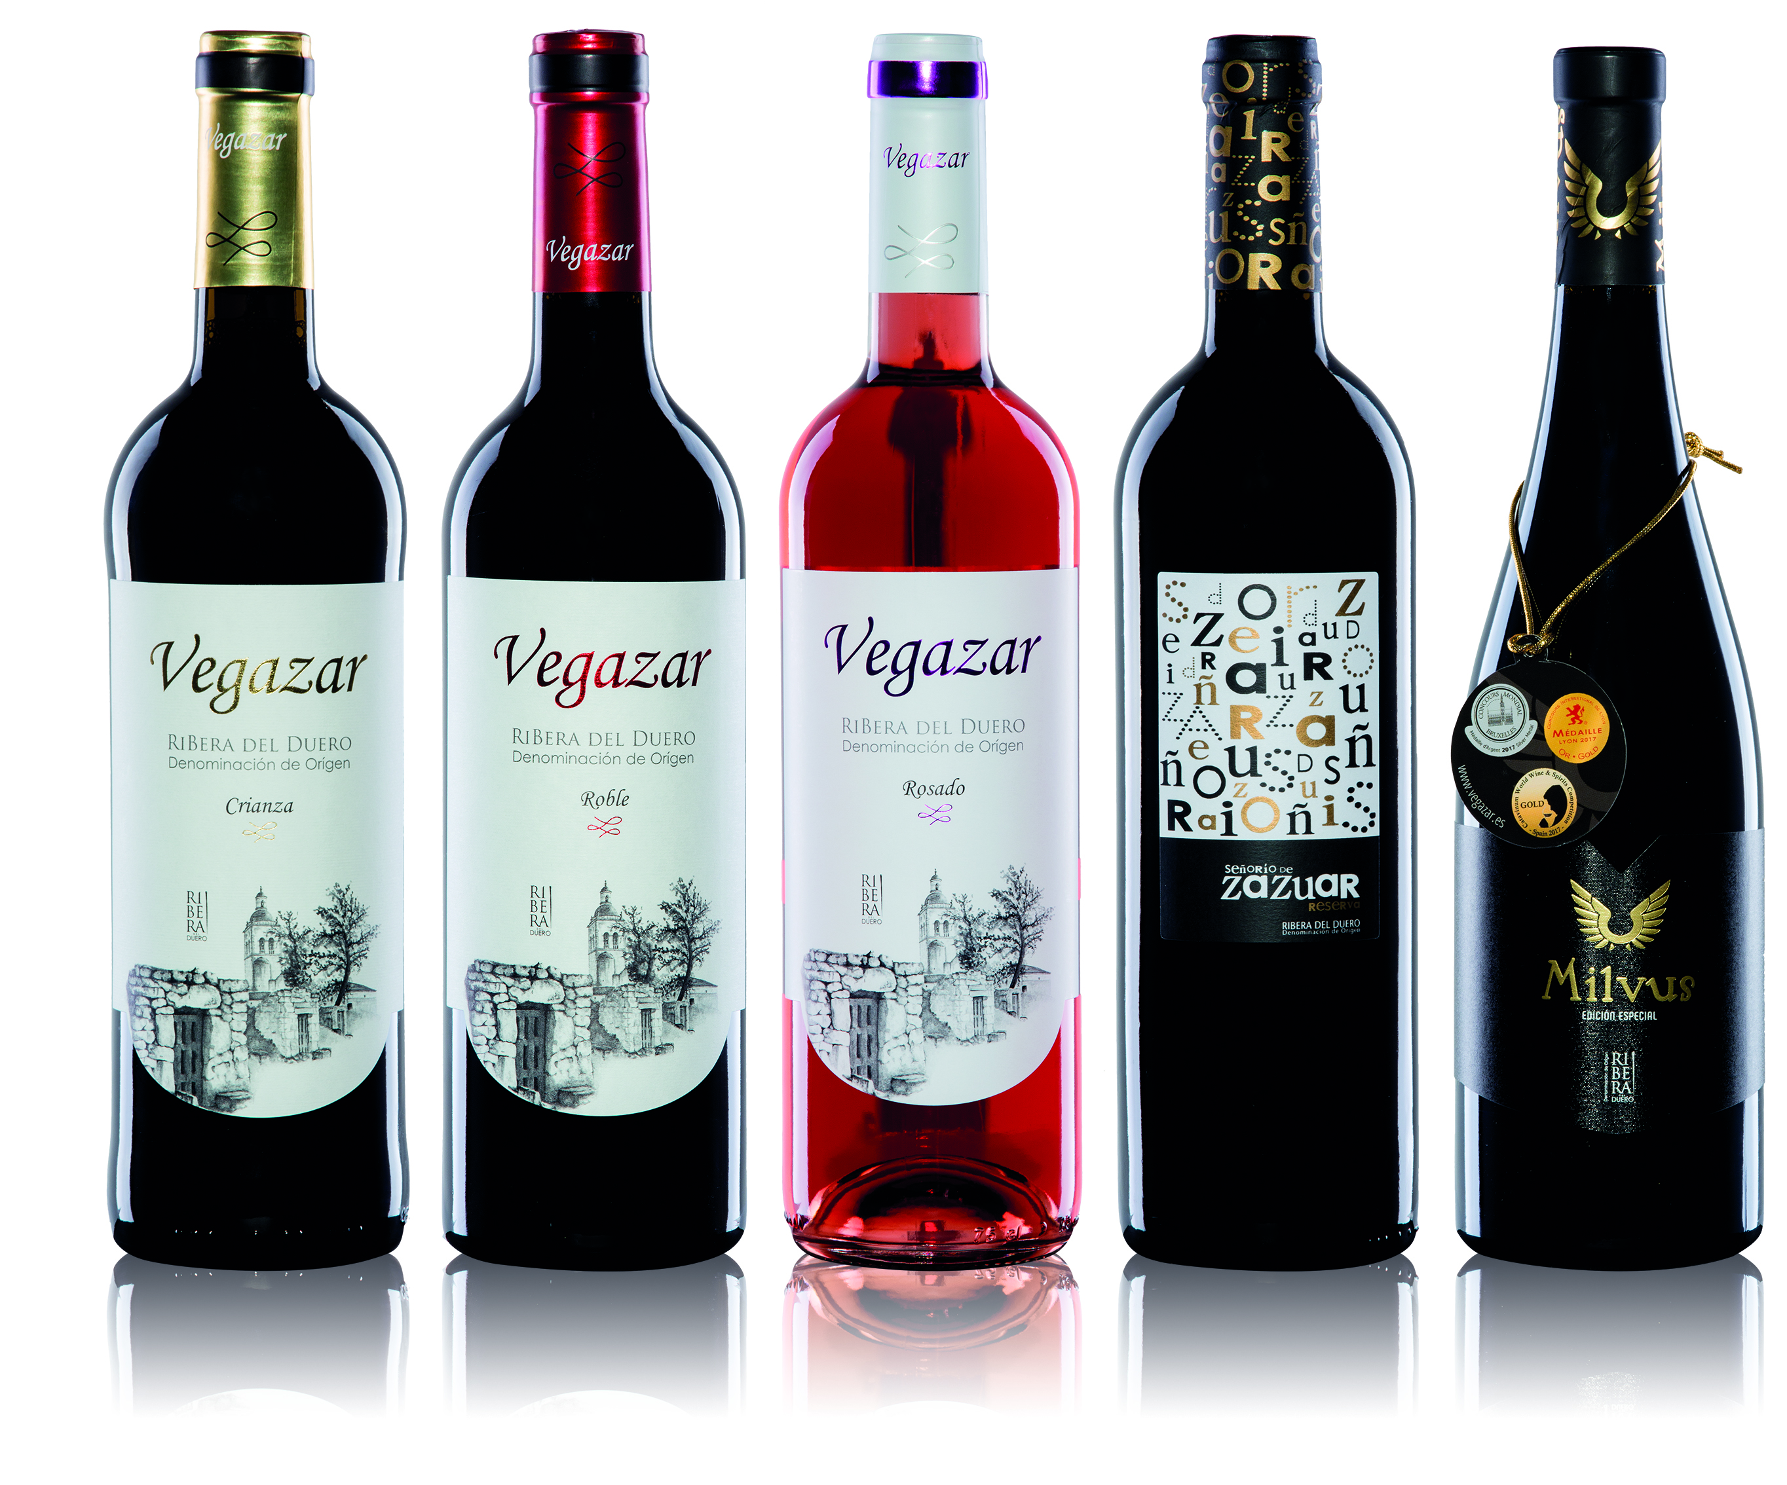
Bodega Coop. San Andrés
MARCAS: Vegazar
Viña Ródalo Señorío de Zazuar Milvus.
947 553 233 (Julio)
 info@vegazar.es
www.vegazar.com

Slide 6
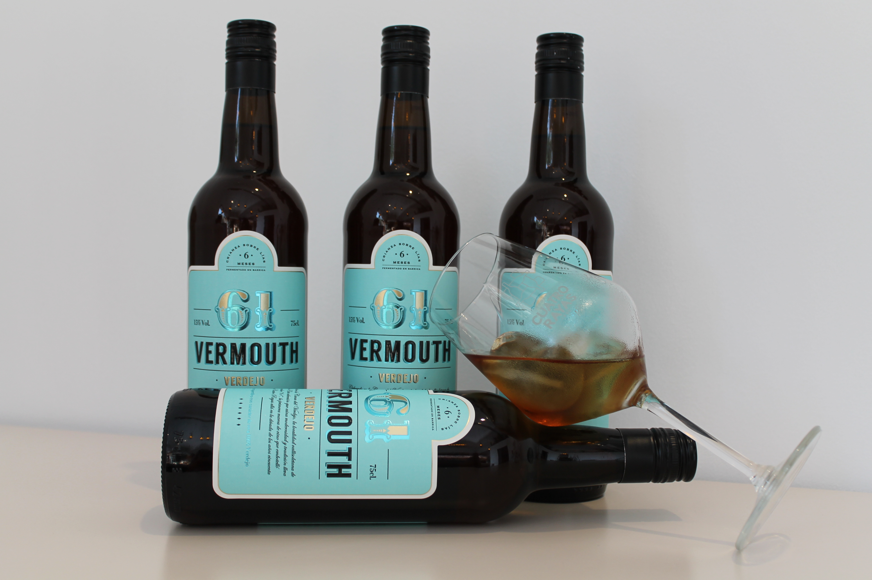
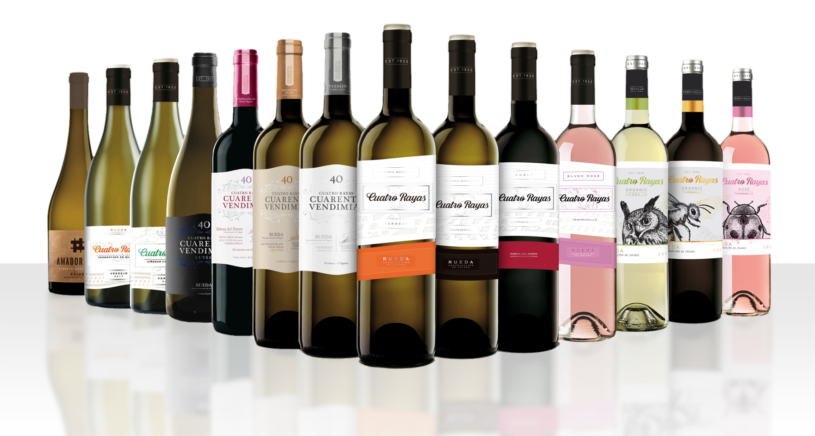
Bodega Cuatro Rayas S. Coop.
MARCAS:
Cuatro Rayas
Cuarenta vendimias 61
Amador Díez
Azumbre
Veliterra
Nave Sur
Cantarranas
Bitácora
Descomunal
647 739 813 (Lydia)
 tienda@cuatrorayas.es
www.cuatrorayas.es

Slide 7
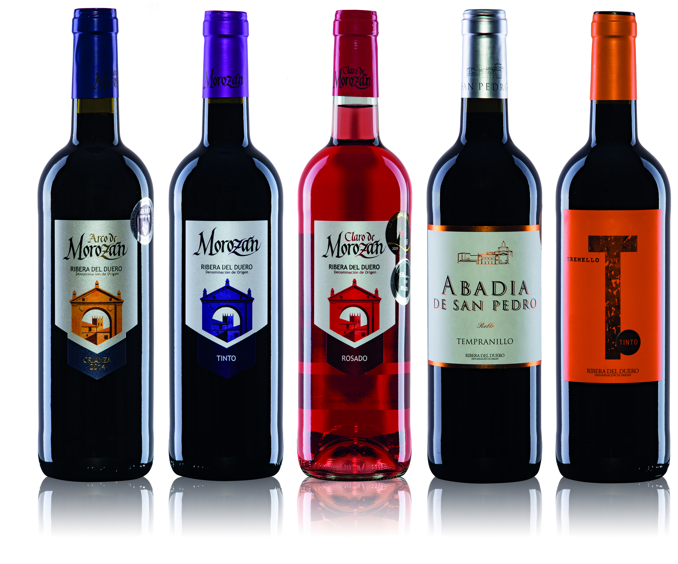
Bodega la Asunción de Ntra. Sra. S. Coop.
MARCAS:
Morozán
Claro de Morozán
Arco de Morozán Tremello
Abadía de San Pedro
947 544 021 (Antonio)
 morozan@asunciongumiel.com
www.asunciongumiel.com

Slide 8
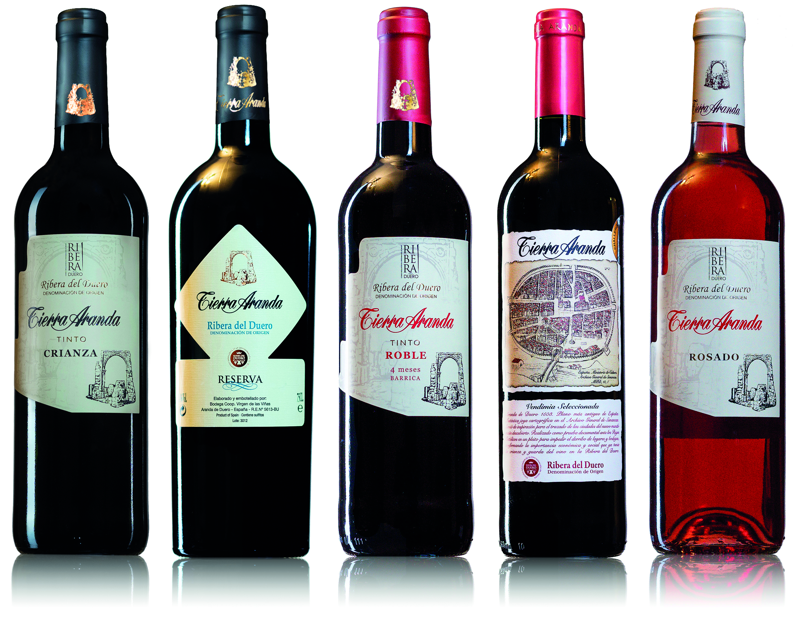
S. Coop. Bodega Tierra Aranda
MARCAS:
Tierra Aranda
Vega Valerio
Viña Hijosa
Avantum
Pago de Breda
947 501 311
669 449 336 (Mª Jesús)
 morozan@asunciongumiel.com
www.vinotierraranda.es

Slide 9

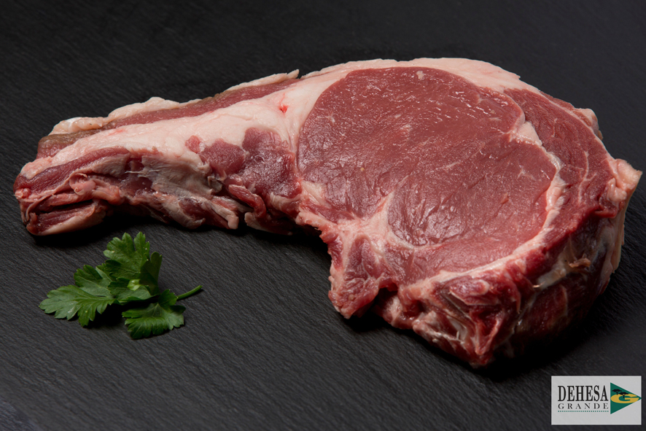
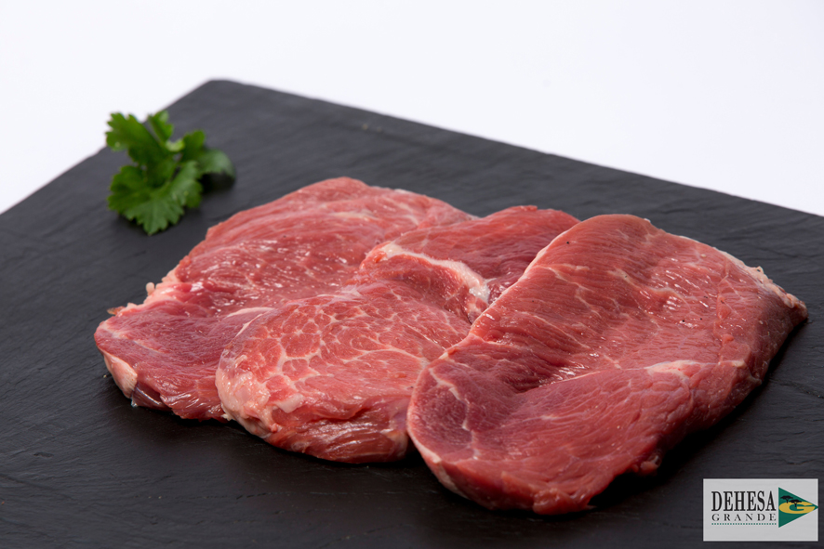
Dehesa Grande S. Coop.
MARCAS:
Dehesa Grande
923 500 356 (Cristina y Almudena)
 facturacion@dehesagrande.com
www.dehesagrande.com

Slide 10
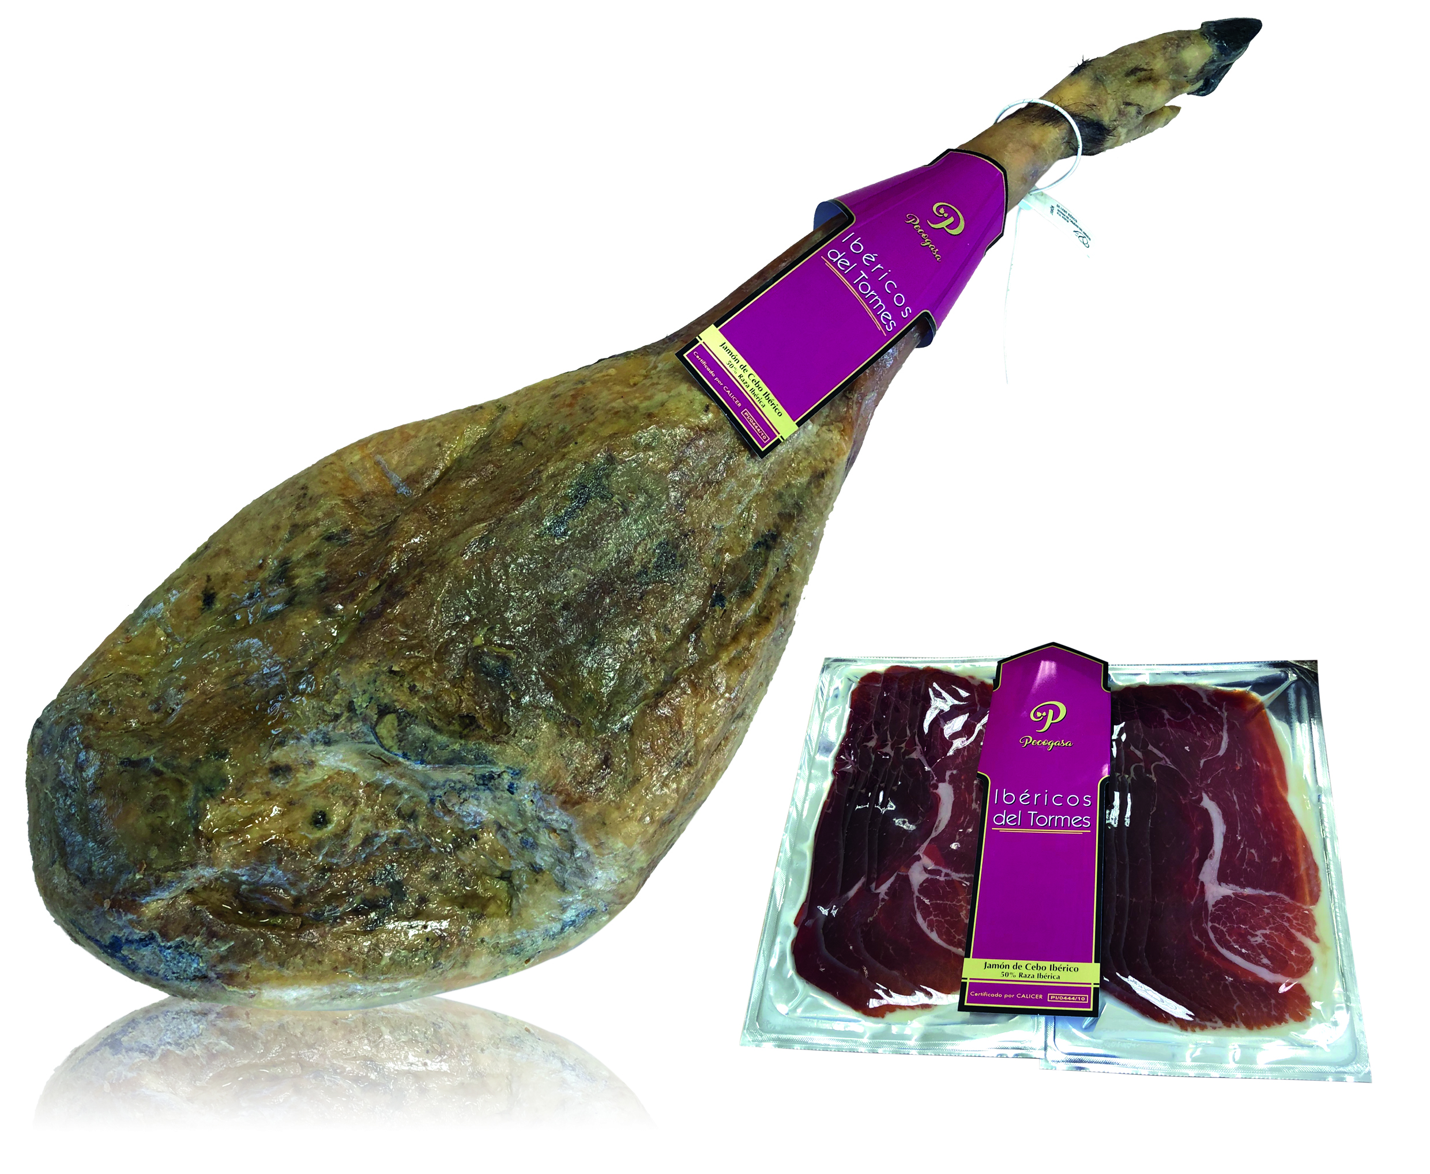
Pecogasa S. Coop.
MARCAS:
Pecogasa Ibéricos del Tormes
625 039 636 (Javier)
923 301 911
 pecogasa@pecogasa.com
www.pecogasa.com

Slide 11

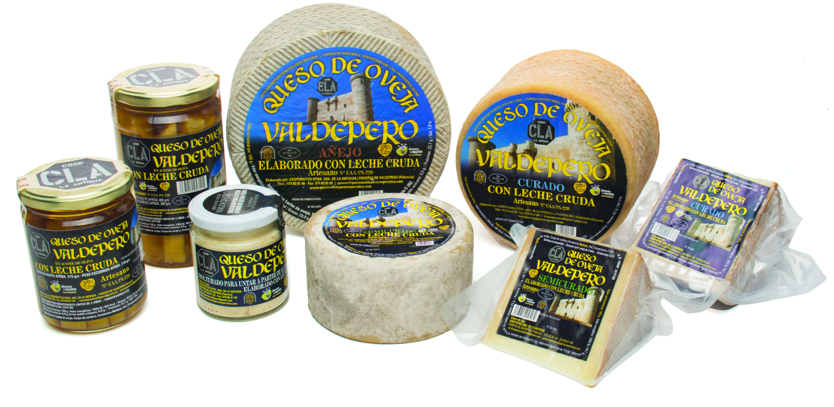
Nuestra Sra. De la Antigua S. Coop.
MARCAS:
Valdepero
979 808 140 (Jesús)
 quesos@quesosvaldeperocooperativa.com
www.coopvaldepero.com

Slide 12

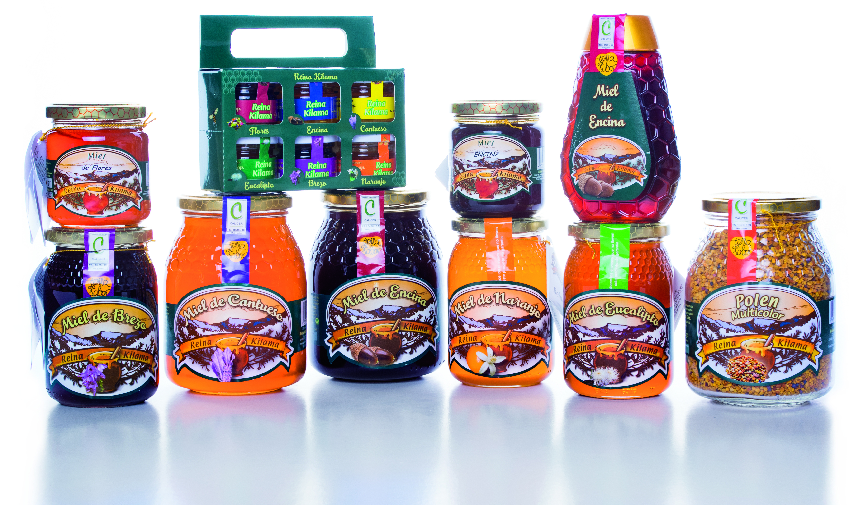
Reina Kilama S. Coop.
MARCAS:
Reina Kilama
Sierras de Valero
923 415 662 (Javier)
 envasado@reinakilama.com
www.reinakilama.com

